Slide 1
26 Congreso Universitario de innovación Educativa en las Enseñanzas Técnicas (2018)
CUIEET - Gijón
Proyecto IMAI- Innovación en la Materia de Acondicionamiento e Instalaciones. Plan BIM
Autor: D. Miguel Ángel Padilla-Marcos & Alberto Meiss
Ponente: D. Alberto Meiss

Slide 2
26 Congreso Universitario de innovación Educativa en las Enseñanzas Técnicas (2018)
CUIEET - Gijón
Introducción
Objetivos
Recursos educativos en materias técnicas
Preocupación temática
Adaptación tecnológica de los contenidos
Innovación en Acondicionamiento e Instalaciones
Modelos de aprendizaje
Fomento del aprendizaje a través de BIM
Proyecto de Innovación. Plan BIM
Propuesta
Metodología
Planificación del PID
Conclusiones y bibliografía
Proyecto IMAI- Innovación en la Materia de Acondicionamiento e Instalaciones. Plan BIM

Slide 3
26 Congreso Universitario de innovación Educativa en las Enseñanzas Técnicas (2018)
CUIEET - Gijón
Introducción
Objetivos
Recursos educativos en materias técnicas
Preocupación temática
Adaptación tecnológica de los contenidos
Innovación en Acondicionamiento e Instalaciones
Modelos de aprendizaje
Fomento del aprendizaje a través de BIM
Proyecto de Innovación. Plan BIM
Propuesta
Metodología
Planificación del PID
Conclusiones y bibliografía
Proyecto IMAI- Innovación en la Materia de Acondicionamiento e Instalaciones. Plan BIM

Slide 4
26 Congreso Universitario de innovación Educativa en las Enseñanzas Técnicas (2018)
CUIEET - Gijón
INTRODUCCIÓN
Objetivos
1. eliminar la barrera del conocimiento a través de la VIRTUALIZACIÓN de contenidos.
2. crear un MÉTODO DIDÁCTICO basado en Nuevas Tecnologías adaptadas al aula para asignaturas y materias técnicas.
3. emplear los RECURSOS TECNOLÓGICOS disponibles para la consolidación de un modelo de enseñanza-aprendizaje en un ENTORNO seguro y económicamente sostenible.
4. mejorar las COMPETENCIAS DIDÁCTICAS del profesorado de materias técnicas como estrategia a nivel Nacional.
5. redactar ESTRATEGIAS DE CONSOLIDACIÓN de conocimientos técnicos a través de la virtualización de entornos teórico-prácticos (PROTOCOLO).
Proyecto IMAI- Innovación en la Materia de Acondicionamiento e Instalaciones. Plan BIM

Slide 5
26 Congreso Universitario de innovación Educativa en las Enseñanzas Técnicas (2018)
CUIEET - Gijón
INTRODUCCIÓN
ENTORNO EDUCATIVO
Fácilmente controlables.
Requiere conocimientos del QUÉ.
Soporte económico y sostenible.
CONDICIONANTES
Estudio de los recursos necesarios para la impartición de las materias técnicas. Especialmente a través de las Tecnologías de la Información y la Comunicación (TICs).
Definición de un entorno formativo que surta de recursos didácticos. La VIRTUALIZACIÓN de contenidos proporciona un mayor interés en los alumnos.
Relación Aula- Estudiante se hace intrínseca. Desarrollo de contenidos tecnológicos avanzados en forma de ejemplo visualmente atractivo.
El control y conocimiento de herramientas digitales permite garantizar la calidad de la docencia contemporánea, aportando seguridad frente a la manipulación y empleo de demostradores.
SOLUCIÓN PROPUESTA
Recursos didácticos
Supone el mayor impacto sobre el alumnado.
Controlable por Centro y Área.
Motivación docente
IMPACTO EDUCATIVO
AUNAR LOS RECURSOS DOCENTES DE VANGUARDIA EN UN MEDIO SEGURO, DE CALIDAD Y ACORDE CON OBJETIVOS TECNOLÓGICOS E INFORMÁTICOS APLICADOS EN UN CONTEXTO FORMATIVO ADAPTADO A LA DEMANDA CONTEMPORÁNEA.
Depende del Centro y su voluntad educativa.
Dependiente de políticas educativas.
Proyecto educativo
Legislación educativa
Sin posibilidad de manipulación.
Apenas supone impacto directo sobre el alumnado.
Regula los anteriores.
Impacto del entorno educativo
Proyecto IMAI- Innovación en la Materia de Acondicionamiento e Instalaciones. Plan BIM

Slide 6
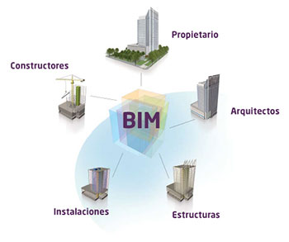
26 Congreso Universitario de innovación Educativa en las Enseñanzas Técnicas (2018)
CUIEET - Gijón
INTRODUCCIÓN
Geometría / diseño
Relación con el espacio
Información geográfica / GIS
Elementos constructivos
Cerramientos
Instalaciones
Acondicionamiento
Mantenimiento / gestión
Propiedades y medición de materiales
SOLUCIÓN PROPUESTA
Fuente: wikipedia
Building Information Modeling
Proyecto IMAI- Innovación en la Materia de Acondicionamiento e Instalaciones. Plan BIM

Slide 7
26 Congreso Universitario de innovación Educativa en las Enseñanzas Técnicas (2018)
CUIEET - Gijón
ÍNDICE
Introducción
Objetivos
Recursos educativos en materias técnicas
Preocupación temática
Adaptación tecnológica de los contenidos
Innovación en Acondicionamiento e Instalaciones
Modelos de aprendizaje
Fomento del aprendizaje a través de BIM
Proyecto de Innovación. Plan BIM
Propuesta
Metodología
Planificación del PID
Conclusiones y bibliografía
Proyecto IMAI- Innovación en la Materia de Acondicionamiento e Instalaciones. Plan BIM

Slide 8
26 Congreso Universitario de innovación Educativa en las Enseñanzas Técnicas (2018)
CUIEET - Gijón
RECURSOS EDUCATIVOS EN LAS MATERIAS TÉCNICAS
Preocupación temática
CONTENIDOS, RECURSOS Y ENTORNOS TRADICIONALES
soporte al proceso educativo
procesos docentes controlados
Puntos fuertes
contacto social entre participantes
comunicación fluida
limitación por factores económicos
participación pluri-direccional
Puntos débiles
transversalidad de contenidos
riesgos asociados a la actividad
Proyecto IMAI- Innovación en la Materia de Acondicionamiento e Instalaciones. Plan BIM

Slide 9
26 Congreso Universitario de innovación Educativa en las Enseñanzas Técnicas (2018)
CUIEET - Gijón
RECURSOS EDUCATIVOS EN LAS MATERIAS TÉCNICAS
Preocupación temática
CONTENIDOS, RECURSOS Y ENTORNOS VIRTUALES
soporte al proceso educativo
procesos docentes controlados
limitación por factores económicos
Puntos fuertes
participación pluri-direccional
transversalidad de contenidos
riesgos asociados a la actividad
contacto social entre participantes
Puntos débiles
comunicación fluida
Proyecto IMAI- Innovación en la Materia de Acondicionamiento e Instalaciones. Plan BIM

Slide 10
26 Congreso Universitario de innovación Educativa en las Enseñanzas Técnicas (2018)
CUIEET - Gijón
RECURSOS EDUCATIVOS EN LAS MATERIAS TÉCNICAS
2. Adaptación tecnológica de los recursos
IMPACTO DEL GRADO TECNOLÓGICO DE LOS CONTENIDOS SOBRE EL ALUMNADO
impacto directo sobre el alumnado
Uso
Función
Acceso
CONTENIDOS
Materia
Centro
Recursos
Alumnado
Docentes
Economía
Equipos
Investigación
Innovación
Adaptación
(VIRTUALIZACIÓN)
Proyecto IMAI- Innovación en la Materia de Acondicionamiento e Instalaciones. Plan BIM

Slide 11
26 Congreso Universitario de innovación Educativa en las Enseñanzas Técnicas (2018)
CUIEET - Gijón
ÍNDICE
Introducción
Objetivos
Recursos educativos en materias técnicas
Preocupación temática
Adaptación tecnológica de los contenidos
Innovación en Acondicionamiento e Instalaciones
Modelos de aprendizaje
Fomento del aprendizaje a través de BIM
Proyecto de Innovación. Plan BIM
Propuesta
Metodología
Planificación del PID
Conclusiones y bibliografía
Proyecto IMAI- Innovación en la Materia de Acondicionamiento e Instalaciones. Plan BIM

Slide 12
26 Congreso Universitario de innovación Educativa en las Enseñanzas Técnicas (2018)
CUIEET - Gijón
INNOVACIÓN EN ACONDICIONAMIENTO E INSTALACIONES
1. Modelos de aprendizaje
1. lección magistral en el aula.
2. estudio de casos mediante ejemplos de aplicación.
3. resolución de ejercicios y problemas prácticos sobre los contenidos teóricos.
4. aprendizaje basado en problemas de la práctica real profesional.
5. aprendizaje orientado a los proyectos. Aplicación directa de los contenidos y conocimientos en el desarrollo y ejecución de proyectos técnicos.
6. aprendizaje cooperativo y escalable, mediante la resolución de problemas y aplicación sobre proyectos reales (véase Proyecto de Innovación Docente: Instalaciones de los edificios: desarrollo cognitivo a través de proyecto).
Proyecto IMAI- Innovación en la Materia de Acondicionamiento e Instalaciones. Plan BIM

Slide 13
26 Congreso Universitario de innovación Educativa en las Enseñanzas Técnicas (2018)
CUIEET - Gijón
INNOVACIÓN EN ACONDICIONAMIENTO E INSTALACIONES
2. Fomento del aprendizaje a través de BIM
BIM
en la materia de acondicionamiento e instalaciones
Fomenta el aprendizaje por descubrimiento
Fomenta el aprendizaje por la realización de proyectos
Propicia el aprendizaje por Zona de Desarrollo Próximo
Aprendizaje significativo
Descubrimiento y trabajo con los recursos propios del aula
Realización de prácticas «paso a paso»
Investigación científica
Sesiones teóricas impartidas en el Aula Tradicional
Trabajo Virtual
Realización de proyectos con decisiones de los alumnos
Aprendizaje por repetición
Sesiones teóricas impartidas en el Aula Tradicional
Sesiones teóricas impartidas en el Aula Tradicional
Prácticas a realizarse sobre ejemplos reales
Aprendizaje por recepción
Aprendizaje por descubrimiento guiado
Aprendizaje por descubrimiento autónomo
Proyecto IMAI- Innovación en la Materia de Acondicionamiento e Instalaciones. Plan BIM

Slide 14
26 Congreso Universitario de innovación Educativa en las Enseñanzas Técnicas (2018)
CUIEET - Gijón
ÍNDICE
Introducción
Objetivos
Recursos educativos en materias técnicas
Preocupación temática
Adaptación tecnológica de los contenidos
Innovación en Acondicionamiento e Instalaciones
Modelos de aprendizaje
Fomento del aprendizaje a través de BIM
Proyecto de Innovación. Plan BIM
Propuesta
Metodología
Planificación del PID
Conclusiones y bibliografía
Proyecto IMAI- Innovación en la Materia de Acondicionamiento e Instalaciones. Plan BIM

Slide 15
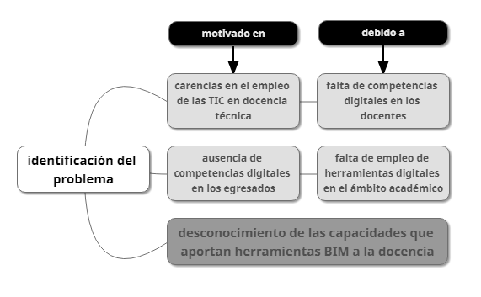
26 Congreso Universitario de innovación Educativa en las Enseñanzas Técnicas (2018)
CUIEET - Gijón
PROYECTO DE INNOVACIÓN. PLAN BIM
1. Propuesta
Proyecto IMAI- Innovación en la Materia de Acondicionamiento e Instalaciones. Plan BIM

Slide 16
26 Congreso Universitario de innovación Educativa en las Enseñanzas Técnicas (2018)
CUIEET - Gijón
PROYECTO DE INNOVACIÓN. PLAN BIM
2. Metodología
3 FASES CONSECUTIVAS
Fase inicial: formación del equipo docente
Acción 0: encuesta de capacitación
Fase intermedia: aplicación práctica y verificación
Fase final: consolidación, mejora y adecuación
Acción 1: formación autodidacta del coordinador
Acción 2: formación específica equipo docente
Acción 3: aplicación estrategias BIM en aula
Acción 4: definición actividades didácticas BIM
Acción 5: protocolo transferencia y difusión
Acción 6: propuesta plan de formación
Proyecto IMAI- Innovación en la Materia de Acondicionamiento e Instalaciones. Plan BIM

Slide 17
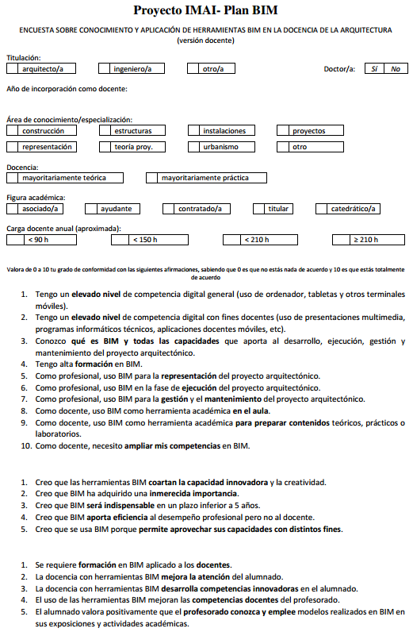
26 Congreso Universitario de innovación Educativa en las Enseñanzas Técnicas (2018)
CUIEET - Gijón
PROYECTO DE INNOVACIÓN. PLAN BIM
2. Metodología
ESTUDIO DE LA SITUACIÓN ACTUAL EN CUANTO AL DESEMPEÑO BIM EN EL AULA Y EN EL ÁMBITO PROFESIONAL
encuesta de triple vector (DOCENTE, ALUMNADO, EGRESADO) para la identificación de las necesidades, capacidades, competencias, y motivaciones en el empleo de las herramientas BIM en el área técnica
Proyecto IMAI- Innovación en la Materia de Acondicionamiento e Instalaciones. Plan BIM

Slide 18
26 Congreso Universitario de innovación Educativa en las Enseñanzas Técnicas (2018)
CUIEET - Gijón
PROYECTO DE INNOVACIÓN. PLAN BIM
2. Metodología
Acción 0: encuesta
análisis de
resultados
detección de necesidades específicas
(alumnado y egresados)
modelo de preguntas
PROBLEMA → SOLUCIÓN
formulación de propuestas de formación
contenidos técnicos difíciles de entender sin interacción
herramientas BIM
Acciones 1 y 2: formación del profesorado
RESPUESTA TECNOLÓGICA
investigación
Innovación
Acciones 3 y 4: aplicación práctica
estrategias BIM en aula
actividades didácticas
Proyecto IMAI- Innovación en la Materia de Acondicionamiento e Instalaciones. Plan BIM

Slide 19
26 Congreso Universitario de innovación Educativa en las Enseñanzas Técnicas (2018)
CUIEET - Gijón
PROYECTO DE INNOVACIÓN. PLAN BIM
2. Metodología
PROTOCOLO
difusión de resultados para la adaptación metodológica a otras materias
PLAN DE FORMACIÓN
formación continua de los agentes intervinientes en el proceso de enseñanza-aprendizaje
Acción 0: encuesta
+
análisis de
resultados
detección de necesidades específicas
(alumnado y egresados)
Acciones 5 y 6: consolidación
modelo de preguntas
PROBLEMA → SOLUCIÓN
formulación de propuestas de formación
contenidos técnicos difíciles de entender sin interacción
herramientas BIM
modelo de preguntas
PROBLEMA → SOLUCIÓN
problemas
seguridad
VIRTUAL
falsa sensación conocimiento
TRADICIÓN
“saber hacer”
uso
Acciones 1 y 2: formación del profesorado
RESPUESTA TECNOLÓGICA
aplicabilidad
investigación
Innovación
investigación
análisis de
resultados
Acciones 3 y 4: aplicación práctica
estrategias BIM en aula
actividades didácticas
Proyecto IMAI- Innovación en la Materia de Acondicionamiento e Instalaciones. Plan BIM

Slide 20
26 Congreso Universitario de innovación Educativa en las Enseñanzas Técnicas (2018)
CUIEET - Gijón
PROYECTO DE INNOVACIÓN. PLAN BIM
3. Planificación del PID
3 FASES CONSECUTIVAS
Acción 0: encuesta de capacitación
Fase inicial: formación del equipo docente
PRIMER AÑO DE PROYECTO
proceso de formación en desarrollo
capacitación del coordinador -definición de estrategias
requerimiento de adaptación de contenidos
ALTA COMPLEJIDAD
Acción 1: formación autodidacta del coordinador
Acción 2: formación específica equipo docente
Fase intermedia: aplicación práctica y verificación
SEGUNDO Y TERCER AÑO DE PROYECTO
tras fase de formación del equipo docente
formulación de estrategias BIM en prácticas docentes
MEDIA COMPLEJIDAD
Acción 3: aplicación estrategias BIM en aula
Acción 4: definición actividades didácticas BIM
Fase final: consolidación, mejora y adecuación
TERCER AÑO DE PROYECTO (y sucesivos)
verificación de resultados y opinión del alumnado
difusión y finalización de PROTOCOLO DE TRANSFERENCIA
BAJA COMPLEJIDAD
Acción 5: protocolo transferencia y difusión
Acción 6: propuesta plan de formación
Proyecto IMAI- Innovación en la Materia de Acondicionamiento e Instalaciones. Plan BIM

Slide 21
26 Congreso Universitario de innovación Educativa en las Enseñanzas Técnicas (2018)
CUIEET - Gijón
ÍNDICE
Introducción
Objetivos
Entorno educativo
Preocupación temática
Niveles de impacto
Manipulación del entorno - Adaptación
Innovación en Acondicionamiento e Instalaciones
Modelos de aprendizaje
Fomento del aprendizaje a través de BIM
Proyecto de Innovación. Plan BIM
Propuesta
Metodología
Planificación del PID
Conclusiones y bibliografía
Proyecto IMAI- Innovación en la Materia de Acondicionamiento e Instalaciones. Plan BIM

Slide 22
26 Congreso Universitario de innovación Educativa en las Enseñanzas Técnicas (2018)
CUIEET - Gijón
CONCLUSIONES Y BIBLIOGRAFÍA
1. proceso de formación del profesorado (en desarrollo), complejo por:
Estándar BIM poco integrado en el ámbito profesional.
Empleo predominante en representación y gestión.
Recursos compatibles insuficientemente desarrollados.
2. elevada complejidad para los contenidos de las materias de Acondicionamiento e Instalaciones
Herramientas poco especializadas
Falta culminación de su desarrollo
Aplicación inmediata en soluciones visuales
Gran cantidad de herramientas BIM pero poca variedad de recursos para la materia
3. mejora de las COMPETENCIAS DIDÁCTICAS del profesorado
Incremento de la comprensión del proyecto
Mejora de competencias expositivas
Mejora de competencias digitales
Proyecto IMAI- Innovación en la Materia de Acondicionamiento e Instalaciones. Plan BIM

Slide 23
26 Congreso Universitario de innovación Educativa en las Enseñanzas Técnicas (2018)
CUIEET - Gijón
CONCLUSIONES Y BIBLIOGRAFÍA
4. verificación de la necesidad de la definición de ESTRATEGIAS DE CONSOLIDACIÓN de conocimientos técnicos a través de la virtualización.
5. imposibilidad de definición de un método didáctico adaptado al aula, debido a que:
Falta integración de los pocos recursos didácticos existentes.
Herramientas especializadas de difícil acceso.
6. imposibilidad de consolidación del modelo de enseñanza-aprendizaje económicamente sostenible
Falta de ensayos y pruebas.
Falta de formación del alumnado más allá de su capacidad de representación.
Proyecto IMAI- Innovación en la Materia de Acondicionamiento e Instalaciones. Plan BIM

Slide 24
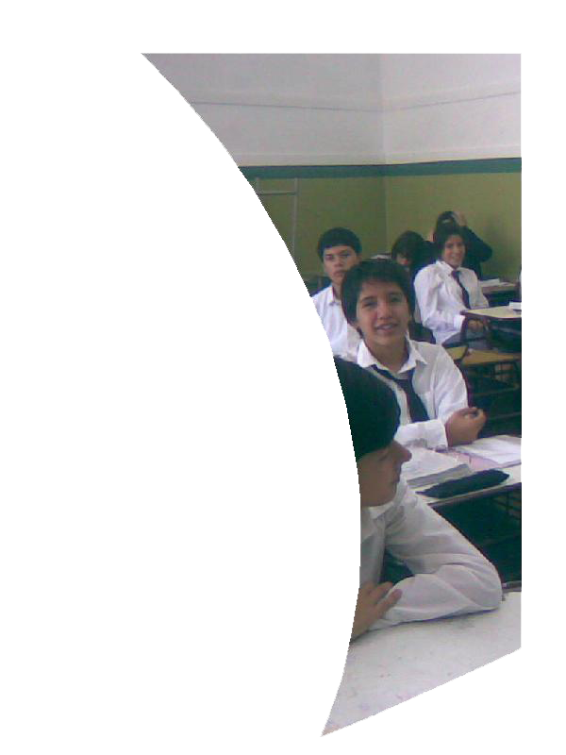
26 Congreso Universitario de innovación Educativa en las Enseñanzas Técnicas (2018)
CUIEET - Gijón
CONCLUSIONES Y BIBLIOGRAFÍA
Jurado J. (2016). Aprendizaje integrado en Arquitectura con modelos virtuales. Tesis doctoral Madrid: ETSAM.
Moreno Navarro, J.L., Casals Balagué, A. (2001). Las estrategias docentes de la construcción arquitectónica. Informes de la Construcción, 53, 1-19.
Zaragoza Angulo, J.M., Morea Núñez, J.M. (2016). Guía práctica para la implantación de entornos BIM en despachos de arquitectura e ingeniería. 120 pp.
Jurado Egea, J., Liébana Carrasco, Ó., & Gómez Navarro, M. (2015). Uso de BIM como herramienta de Integración en Talleres de Tecnología de la Edificación. In M. B. Fuentes Giner & I. Oliver Faubel (Eds.), EUBIM 2015 Congreso Internacional BIM (pp. 13–23). Valencia: Universitat Politècnica de València.
¡Muchas Gracias!
Proyecto IMAI- Innovación en la Materia de Acondicionamiento e Instalaciones. Plan BIM

